Slide 1

Lập trình hướng đối tượng trong Java
Lecturer: Đỗ Tuấn Anh
https://plusplus.vn

Slide 2
Nội dung chính (Outline)
OOP là gì
Class và Object
Các thành phần của class
Khởi tạo đối tượng, truy xuất các thành phần của lớp
Access Modifiers
Constructor, this

Slide 3
Lập trình hướng đổi tượng là gì
Lập trình hướng đối tượng (OOP-Object-Oriented Programming) là một phương pháp hay phong cách lập trình giúp tăng năng suất, đơn giản hóa việc bảo trì, dễ dàng mở rộng trong thiết kế phần mềm bởi việc cung cấp các khái niệm như:
Đối tượng (Object)
Lớp (Class)
Kế thừa (Inheritance)
Đa hình (Polymorphism)
Trừu tượng (Abstraction)
Đóng gói (Encapsulation)

Slide 4
Lập trình hướng đổi tượng là gì
Lập trình hướng đối tượng giúp việc phát triển và bảo trì dễ dàng hơn. Trong khi phương pháp lập trình hướng thủ tục là không dẽ dàng quản lý khi code lớn.
Lập trình hướng đối tượng có tính năng ẩn dấu thông tin, trong khi hướng thủ tục có thể truy cập dữ liệu toàn cục ở bất kỳ nơi nào
Lập trình hướng đối tượng cung cấp khả năng mô phỏng sự kiện thực tế hiệu quả hơn (Đưa khái niệm đối tượng của thế giới thật vào lập trình).

Slide 5
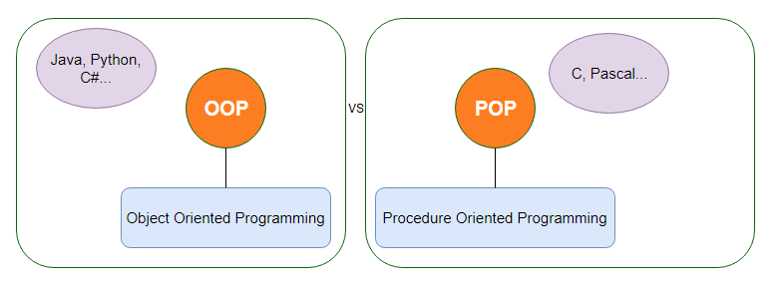
Class và Object
Notes:
OOP: chương trình sẽ được chia ra thành các phần nhỏ được gọi là đối tượng (Object).
POP: chương trình được chia thành các hàm (chương trình con)

Slide 6
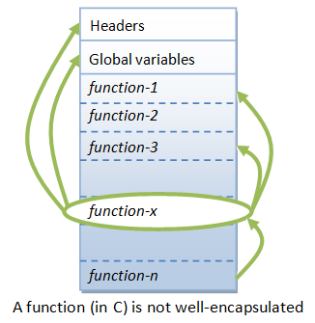
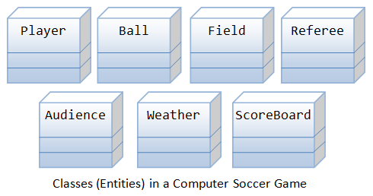
Class và Object
Notes:
Tất cả những thực thể có trạng thái và hành vi được biết đến như là một đối tượng. Ví dụ: bàn, ghế, bút chì, xe dạp, ô tô

Slide 7
Object
Là một thực thể có trạng thái và hành vi được gọi là đối tượng. Ví dụ như máy pha cà phê, xe đạp, cái quạt...
Một đối tượng có ba đặc điểm:
Trạng thái: Đại diện cho dữ liệu (giá trị) của một đối tượng.
Hành vi: Đại diện cho hành vi (chức năng) của một đối tượng như gửi tiền, rút tiền, ...
Danh tính: Danh tính của một đối tượng thường được cài đặt thông qua một ID duy nhất. ID này được ẩn đối với user bên ngoài. Tuy nhiên nó được sử dụng trong nội bộ máy ảo JVM để định danh từng đối tượng.
VD: Sinhvien objectSinhvien = new Sinhvien();

Slide 8
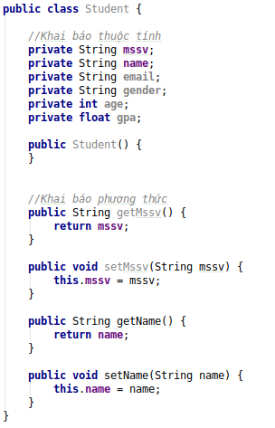
Class
Là bản thiết kế để định nghĩa các đối tượng

Slide 9
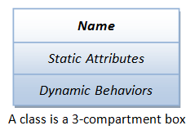
Các thành phần của class
1. Name: Định danh class (object, đối tượng)
2. Variables (attribute, state, field): Chứa dữ liệu của class (thuộc tính, trường, biến)
3. Methods (behaviors, function, operation): Chứa các hành vi tác động lên class
Notes:
Tất cả những thực thể có trạng thái và hành vi được biết đến như là một đối tượng. Ví dụ: bàn, ghế, bút chì, xe dạp, ô tô

Slide 10
Các thành phần của class
- Thành phần class (lớp)
class ClassName{
// các khai báo
AccessModifier DataType varName;
AccessModifier DataType functionName(DataType variables){
//Thực hiện hành động
}
}

Slide 11
Class và Object
Product
Price
Name
Color
Expired date
Size
getProductByColor(String color);
getProductBySize(Int size);
Customer
Name
Phone
Address
Customer Code
Point
Style
getCustomerByStyle(String style);
getCustomerByPointDesc();
Notes:
Biểu diễn đối tượng sinh viên => dùng class để thực hiện bài toán nhập vào mảng thông tin sinh viên và tìm kiếm thông tin sinh viên

Slide 12
Khơi tạo và truy xuất thành phần của lớp
- Khởi tạo đối tượng
ClassName ten_khoi_tao = new ClassName();
- Truy xuất đến thuộc tính, phương thức
ten_khoi_tao.ten_thuoc_tinh
ten_khoi_tao.ten_phuong_thuc

Slide 13
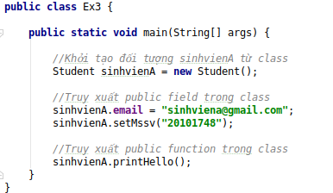
Truy xuất thành phần của class
Notes:
public class Student {
//Khai báo thuộc tính
private String mssv;
private String name;
public String email;
private String gender;
private int age;
private float gpa;
public Student() {
}
//Khai báo phương thức
public String getMssv() {
return mssv;
}
public void setMssv(String mssv) {
this.mssv = mssv;
}
public String getName() {
return name;
}
public void setName(String name) {
this.name = name;
}
public void printHello(){
System.out.println("Hello. I'm public function in class");
}
}

Slide 14
Access Modifiers
Access Modifier | Truy cập bên trong class? | Truy cập bên trong package? | Truy cập bên ngoài package bởi class con? | Truy cập bên ngoài class và không thuộc class con?
private | Y
default | Y | Y
protected | Y | Y | Y
public | Y | Y | Y | Y

Slide 15
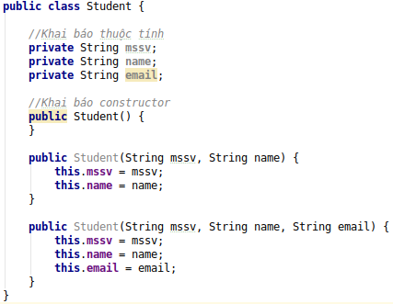
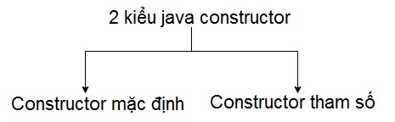
Constructor

Slide 16
Constructor
Constructor | Function
Constructor được sử dụng để khởi tạo trạng thái của một đối tượng. | Phương thức được sử dụng để thể hiện hành động của một đối tượng.
Constructor không có kiểu trả về. | Phương thức có kiểu trả về.
Constructor được gọi ngầm. (khi khởi tạo đối tượng) | Phương thức được gọi tường minh.
Trình biên dịch Java tạo ra constructor mặc định nếu bạn không có constructor nào. | Phương thức không được tạo ra bởi trình biên dịch Java.
Tên của constructor phải giống tên lớp. | Tên phương thức có thể giống hoặc khác tên lớp.

Slide 17
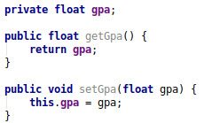
Getters/Setters
- Định nghĩa khả năng truy cập cho các thuộc tính private trong một lớp.
- Xây dựng phương thức getter hay setter cho từng thuộc tính private.
setTênThuộcTính()
getTênThuộcTính()
- Không bắt buộc
Notes:
Tính Encapsulation (tính đóng gói)
Bạn có thể không cần khai báo bất cứ getter hay setter nào cả nếu như bạn không muốn thuộc tính đó được thấy bởi bất kỳ lớp nào. Hoặc bạn chỉ cần xây dựng getter cho một thuộc tính private nếu bạn muốn thuộc tính đó chỉ được xem, không được sửa chữa. Hoặc chỉ xây dựng setter cho một thuộc tính private nếu bạn muốn thuộc tính đó chỉ có khả năng chỉnh sửa từ bên ngoài mà không được xem.

Slide 18
Từ khóa this
- Cách sử dụng từ khóa this trong java: 6 cách
Từ khóa this có thể được dùng để tham chiếu tới biến instance của lớp hiện tại.
this() có thể được dùng để gọi Constructor của lớp hiện tại.
Từ khóa this có thể được dùng để gọi phương thức của lớp hiện tại.
Từ khóa this có thể được truyền như một tham số trong phương thức.
Từ khóa this có thể được truyền như một tham số trong phương Constructor.
Từ khóa this có thể được dùng để trả về instance của lớp hiện tại.
Notes:
Nếu có sự trùng tên nhau giữa biến toàn cục và tham số khiến bạn bị phân vân. Từ khóa this sẽ giúp bạn giải quyết sự phân vân của bạn.

Slide 19
Tóm tắt
Cách khai báo và sử dụng class
Truy xuất thuộc tính và phương thức trong class
Constructors, getters, setters
Cách sử dụng từ khóa this

Slide 20
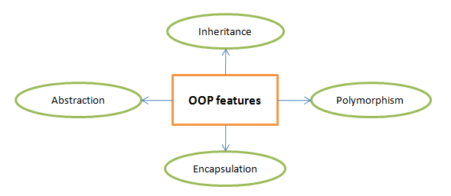
Next OOP

Slide 21
Happy learning ;-)
Quick Game!

